Slide 1

INTRODUCTION À SQL

Slide 2

PLAN
Définitions
Modèle relationnel
Langage SQL
Requêtage

Slide 3
Introduction aux Bases de Données et au langage SQL
But des Bases de Données (BDD) :
Stocker
Informations
Consulter

Slide 4
Introduction aux Bases de Données et au langage SQL
Base de données (BDD) :
Contiennent des ensembles de données ;
Organisées suivant un modèle ;
Consultable par de nombreux utilisateurs.

Slide 5
Introduction aux Bases de Données et au langage SQL
Exemple de BDD : Annuaire téléphonique
Données sous forme de tableau et en libre accès.

Slide 6
Introduction aux Bases de Données et au langage SQL
SGBD : Pour support informatique (Système de Gestion de Bases De Données)
Ensemble de logiciels capables de :
concevoir, enregistrer, consulter les données sur support informatique ;
sécuriser les données :
intégrité du contenu
droits d ’accès

Slide 7
Introduction aux Bases de Données et au langage SQL
Exemples de SGBD :
Microsoft QUERY
Microsoft ACCESS
MySQL
PostgreSQL

Slide 8
Introduction aux Bases de Données et au langage SQL
Domaines d’utilisation des SGBD : Traiter un grand nombre d’objets similaires ;
Données de clients pour les assurances ;
Données patients dans les hôpitaux ;
Comptes dans les banques ;
Livres dans les bibliothèques ;
…

Slide 9
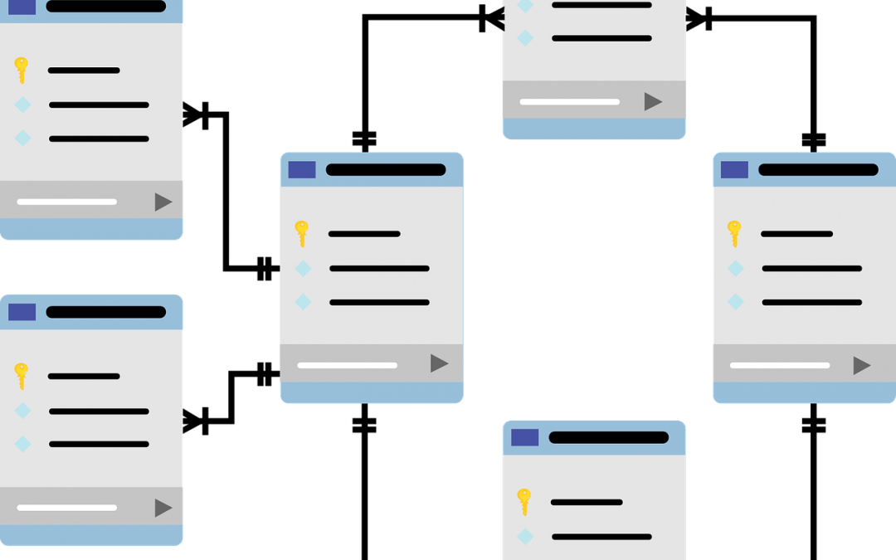
Modèle relationnel

Slide 10
Modèle relationnel
But des BDD : gérer des informations.
Deux questions : comment les stocker, et comment les consulter.
Modèle pour Organiser
BDD
Langage pour Manipuler

Slide 11
Modèle relationnel
BDD relationnelle = collection de relations
relation = table (tableau)
comment se définit une relation ?
Une relation est une table identifiée par un nom et qui se découpe en lignes et en colonnes ;
Chaque colonne porte un nom attribut ;
Chaque ligne (appelée occurrence) correspond a un objet qui est décrit suivant les valeurs que prennent ses attributs ;

Slide 12
Modèle relationnel
Nom : ANNUAIRE
ANNUAIRE
Attributs :
(NOM, PRENOM, TEL)
Occurrences :
4 abonnés
décrits suivant valeurs d’attributs

Slide 13
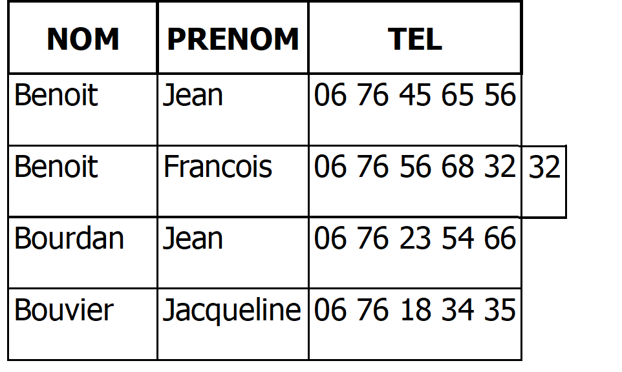
AGE

Slide 14
Modèle relationnel
Clé/identifiant d’une relation:
attribut(s)
Si la valeur de la clé est fixée, une seule occurrence possède cette valeur.
Question : quelle est la clé d ’ANNUAIRE ?
Nom
Prenom
Tel

Slide 15
Modèle relationnel
Clé/identifiant d’une relation:
attribut(s)
Si la valeur de la clé est fixée, une seule occurrence possède cette valeur.
Question : quelle est la clé d ’ANNUAIRE ?
Nom
Prenom
Tel
1 n° téléphone → 1 seul abonné

Slide 16
Modèle relationnel Schéma de relation
Schéma d ’une relation :
Nom relation ( clé, attribut1, attribut2, … )
Schéma de l’ANNUAIRE :
ANNUAIRE ( TEL, PRENOM, NOM )

Slide 17

Langage SQL

Slide 18
SQL - langage relationnel
Modèle pour Organiser
BDD
Langage pour Manipuler

Slide 19
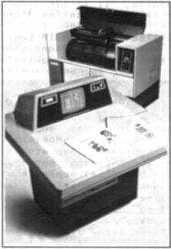
SQL - langage relationnel
SQL : Structured Query Langage
Langage d’interrogation (Anglais)
Inventé par IBM en 1973
Requête SQL
Réponse : relation
SGBD

Slide 20
SQL - langage relationnel
Structured Query Langage (SQL)
langage d’interrogation (Anglais)
inventé par IBM (1973)

Slide 21
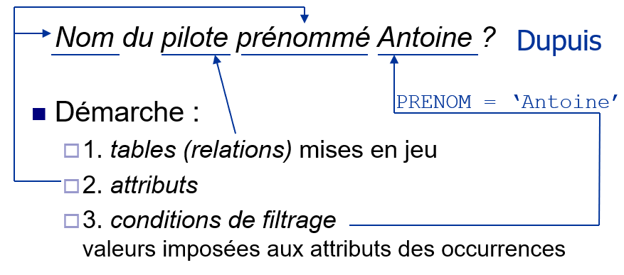
SQL - langage relationnel
Requête en Français :

Slide 22
SQL - langage relationnel
Requête en SQL :
3 parties (SFW)
Select <liste attributs à afficher en résultat>
From <listes tables>
Where <condition de filtrage des occurrences>;

Slide 23
SQL - langage relationnel
Requête en SQL exemple
En Français :
Nom du pilote prénommé Antoine ?
Traduction SQL :
SELECT nom FROM pilote WHERE prenom = ‘Antoine’;
SELECT age from collection SORT ASC LIMIT 1;

Slide 24
Questions
Qu’est ce qu’un SGBD ?
De quoi se compose un relation/table ?
Qu’est ce que SQL ?
Avec quoi se termine une requête SQL ?

Slide 25
Questions
Qu’est ce qu’un SGBD ? logiciel servant à stocker, à manipuler
ou gérer des données dans une base de données.
De quoi se compose un relation/table ?
Qu’est ce que SQL ?
Avec quoi se termine une requête SQL ?

Slide 26
Questions
Qu’est ce qu’un SGBD ? logiciel servant à stocker, à manipuler
ou gérer des données dans une base de données.
De quoi se compose un relation/table ? Nom de la table, attributs,
Occurrences/lignes.
Qu’est ce que SQL ?
Avec quoi se termine une requête SQL ?

Slide 27
Questions
Qu’est ce qu’un SGBD ? logiciel servant à stocker, à manipuler
ou gérer des données dans une base de données.
De quoi se compose un relation/table ? Nom de la table, attributs,
Occurrences/lignes.
Qu’est ce que SQL ? Langage de manipulation des données.
Avec quoi se termine une requête SQL ?

Slide 28
Questions
Qu’est ce qu’un SGBD ? logiciel servant à stocker, à manipuler
ou gérer des données dans une base de données.
De quoi se compose un relation/table ? Nom de la table, attributs,
Occurrences/lignes.
Qu’est ce que SQL ? Langage de manipulation des données.
Avec quoi se termine une requête SQL ? ;

Slide 29
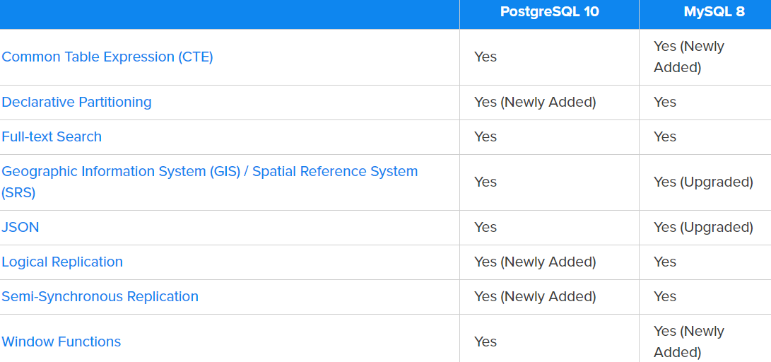

Slide 30
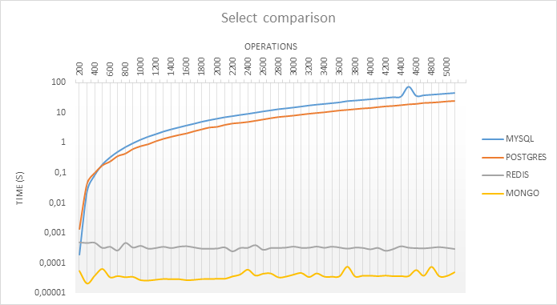
Comparaison de Vitesse de select entre SGBD

Slide 31


Slide 32
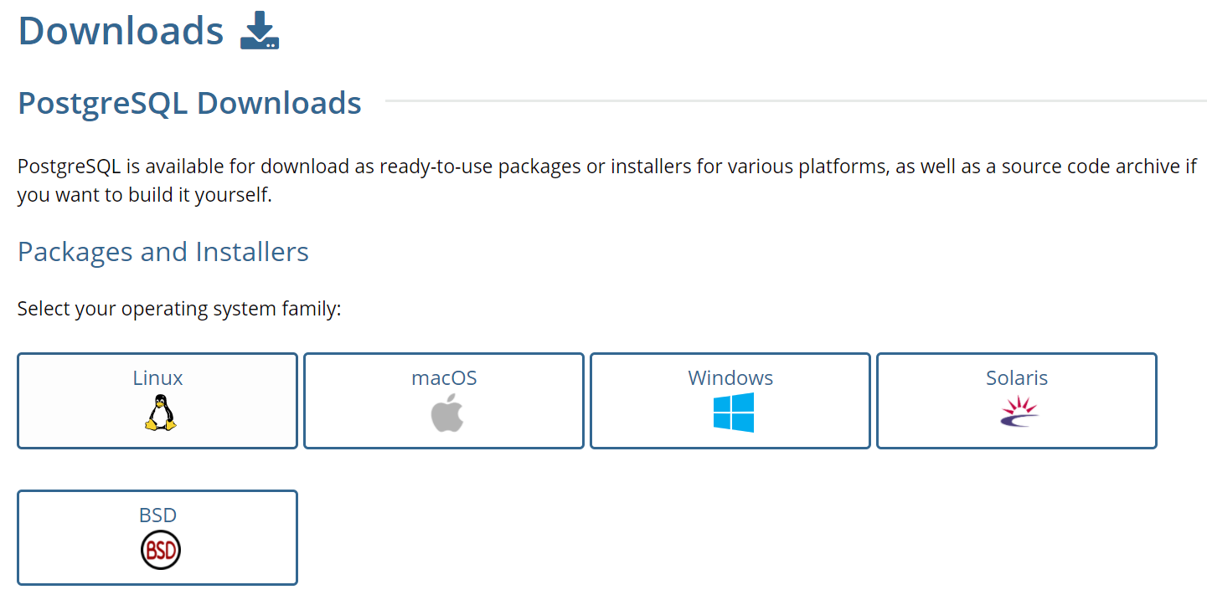

PostgreSQL
Lien : https://www.postgresql.org/download/

Slide 33
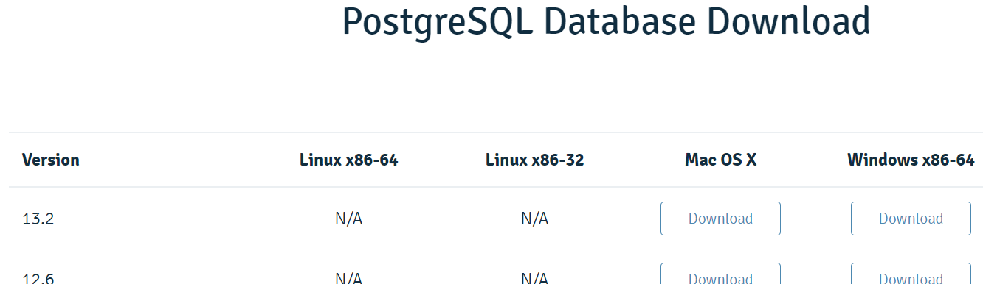
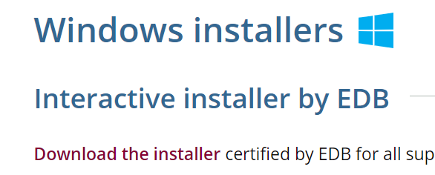
PostgreSQL
1
2

Slide 34
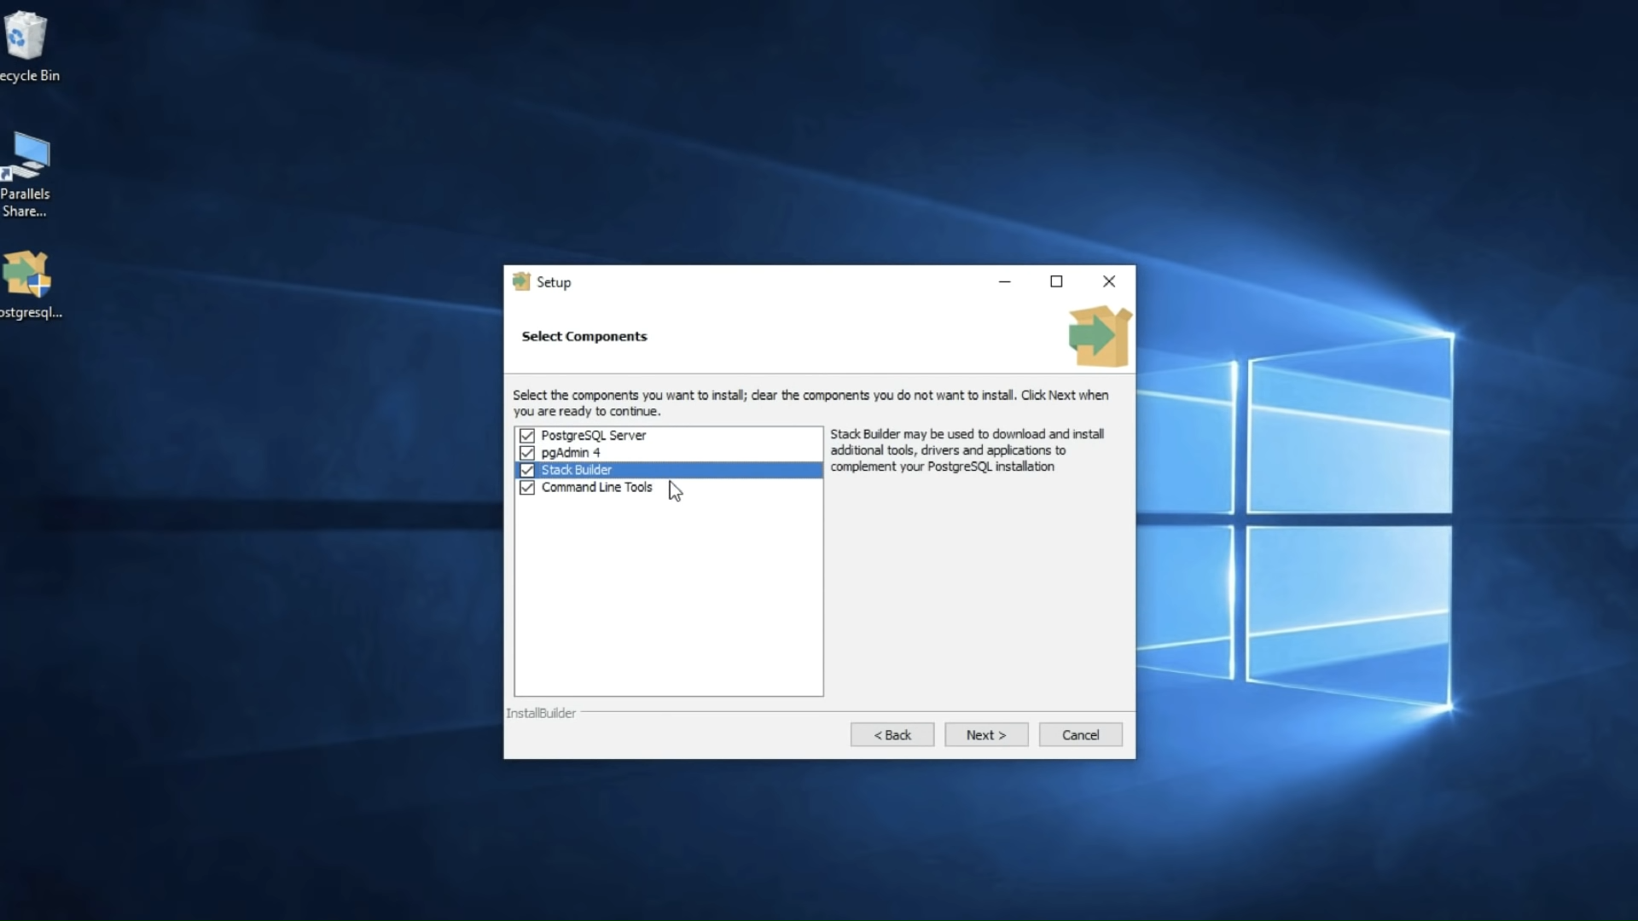
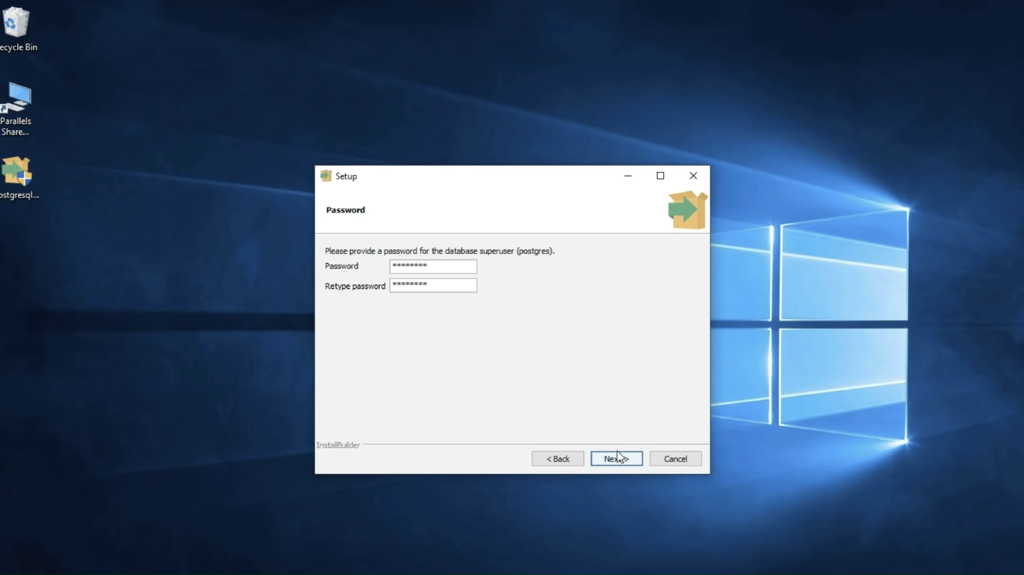
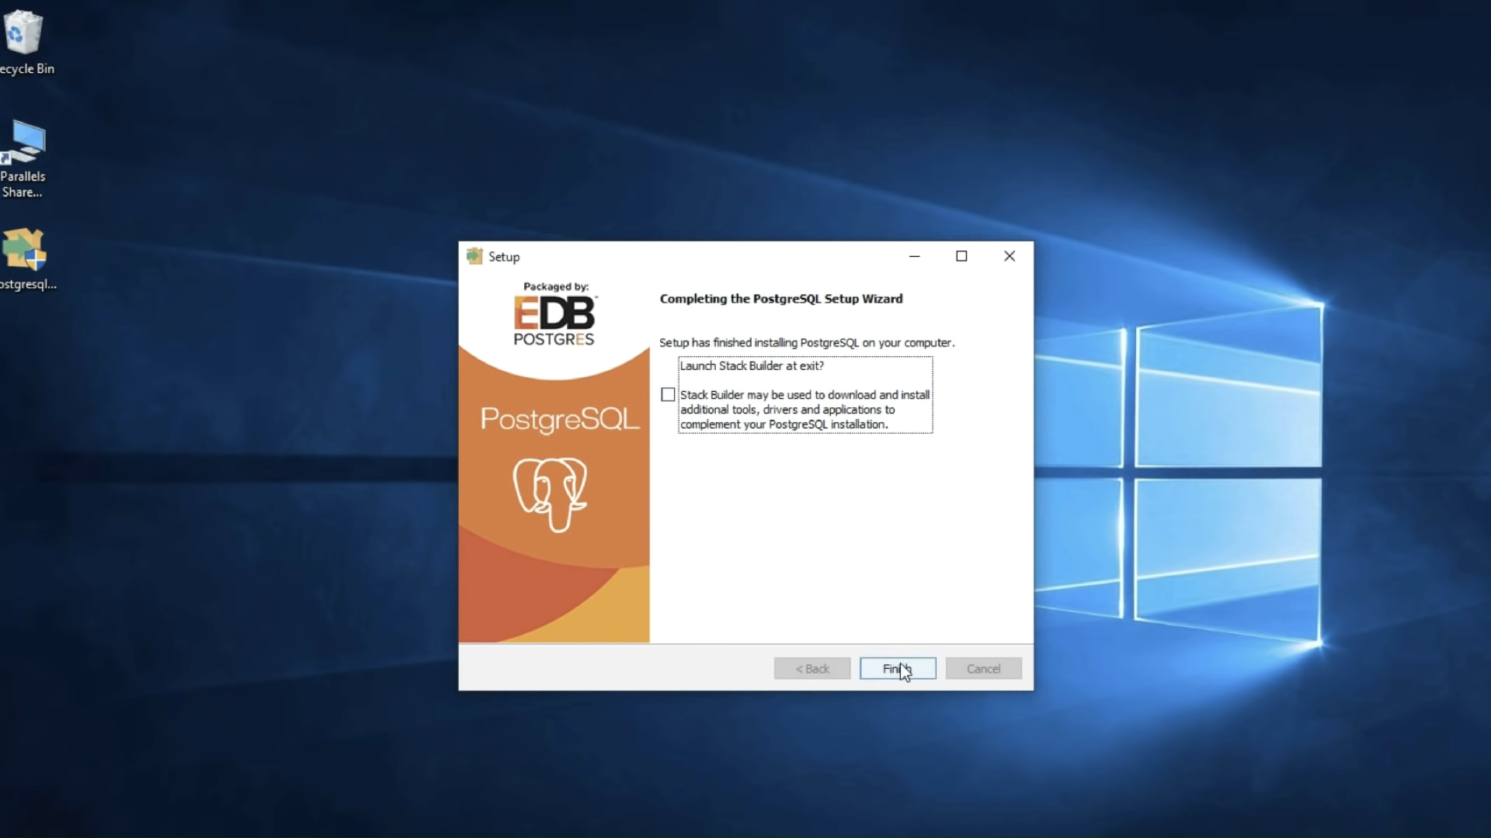
PostgreSQL
Faire l’installation avec les paramètres par défaut

Slide 35
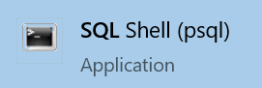
PostgreSQL
SQL Shell
asterix
Lancez le shell et exécutez les commandes suivantes :
help
\?
\l

Slide 36
PostgreSQL
SQL Shell Créer un base de données
Pour créer une base de données :
CREATE DATABASE test;
\l
Pour se connecter à la base de données :
\c test
\c postgres

Slide 37
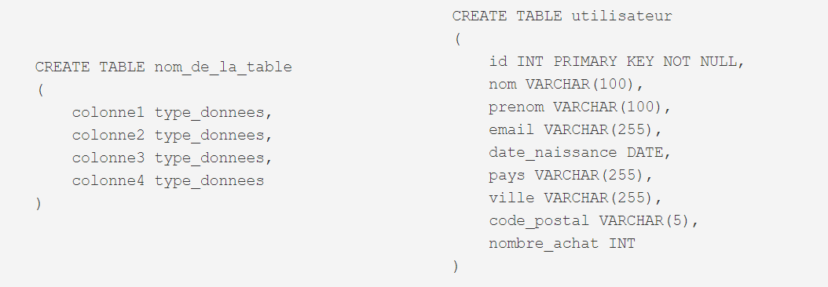
PostgreSQL
Syntaxe création de tables

Slide 38
PostgreSQL
création de tables
Créer table dans la base de données test :
\c test
CREATE TABLE person (id INT, first_name VARCHAR(50), last_name VARCHAR(50), gender VARCHAR(7), date_of_birth DATE);
\d
\d person

Slide 39
PostgreSQL
création de table avec contraintes
Créer table avec contraintes dans la base de données test :
\c test
CREATE TABLE person2 (id BIGSERIAL NOT NULL PRIMARY KEY, first_name VARCHAR(50) NOT NULL, last_name VARCHAR(50) NOT NULL, gender VARCHAR(7) NOT NULL, date_of_birth DATE NOT NULL, email VARCHAR(150) );
\d
\d person

Slide 40
PostgreSQL
Insertion de données
Insertion de donnée à la table person2 dans la base de données test :
\c test
INSERT INTO person2(first_name, last_name, gender, date_of_birth, email) VALUES (‘Jack’, ‘Darel’, ‘Male’, date ‘1991-01-01’, ‘jack@gmail.com’);
INSERT INTO person2(first_name, last_name, gender, date_of_birth, email) VALUES (‘Lise’, ‘Brook’, ‘Female’, date ‘1995-04-03’, ‘lise@gmail.com’);

Slide 41
PostgreSQL
Sélection de données
Sélection de données de la table person2 dans la base de données test :
\c test
select * from person2;
select first_name from person2;
select first_name, last_name from person2;
select * from person2 where date_of_birth > '1992-01-01’;
select * from person2 where first_name = 'Lise';

Slide 42

PostgreSQL
Insertion de données
Maintenant nous allons insérer plusieurs lignes à notre table,
Pour générer les données nous allons utiliser le site suivant : https://www.mockaroo.com/
Sur le site :
Supprimer l’id, ip_adress;
Ajouter ‘date_of_birth’ de type datetime, format yyyy-mm-dd;
Mettre 30% de nulles dans email;
Ajouter un champs ‘country_of_birth’ de type country;
Changer le format des données à générer à ‘SQL’ et rajouter le nom de la table ‘person2’;
Cocher la case ‘include CREATE TABLE’ et appuyer sur PREVIEW, ensuite DOWNLOAD;

Slide 43
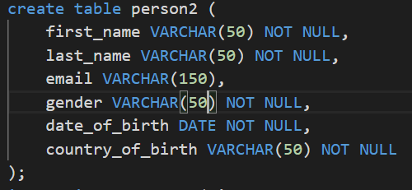
PostgreSQL
Insertion de données
Aller sur : https://code.visualstudio.com/
Télécharger l’éditeur et l’installer avec les paramètres par défaut;
Ouvrir le fichier SQL dans Vscode et effectuer les changements :
Il est possible de copier tout le code et le coller directement sur le
Shell, mais ici on va faire autrement;
Sur le Shell, tapper : \? Et chercher Input/Output
Rechercher la fonction : execute commande from file : \i File

Slide 44
PostgreSQL
Insertion de données
Récupérer le chemin absolu du fichier sql : ‘‪C:\Users\Downloads\person2.sql’ et changer le sens des slash;
\c test;
\i C:/Users/Downloads/person2.sql
Comment expliquez-vous l’erreur ?
Comment résoudre l’erreur ?

Slide 45
PostgreSQL
Insertion de données
On a pas la colonne qu’on veut insérer;
Vérifier cela en utilisant \d person;
DROP TABLE person2;
DROP TABLE person;
Vérifier avec : \d
Suppression de table

Slide 46
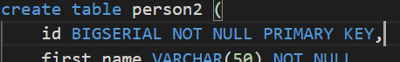
PostgreSQL
Insertion de données
Insérer maintenant les données à partir du fichier .sql:
\i C:/Users/Downloads/person2.sql
Comment voir le contenu de la table person2 ? > select * from person2
On remarque l’absence de la colonne ‘id’, il faut le rajouter sur le fichier .sql :
Revenir sur le Shell, Drop la table et recharger le fichier .sql;
Vérifier la présence de la colonne ‘id’;

Slide 47
PostgreSQL
Sorting/Ordering
1 2 3 4 5 6 ➔ ASC /// 6 5 4 3 2 1 ➔ DESC
Sur le shell : select * from person2 ORDER BY country;
select * from person2 ORDER BY country ASC; ➔ ASC est la valeur par défaut
select * from person2 ORDER BY country DESC;
select * from person2 ORDER BY id DESC;
select * from person2 ORDER BY first_name;
select * from person2 ORDER BY first_name DESC;
Faire la même chose avec l’email, que constatez-vous ? Le sort se fait également sur le 2ème, 3ème… caractères…
select * from person2 ORDER BY first_name, email;

Slide 48
PostgreSQL
Removing duplicates
select country from person2 order by country;
On a des valeurs qui se répètent là.
select distinct country from person2 order by country_of_birth;
select distinct country from person2 order by country_of_birth DESC;

Slide 49
PostgreSQL
Condition WHERE
select * from person2 where gender = ‘Female’;
select * from person2 where gender = ‘Male’
select * from person2 where gender = ‘Male’ and country_of_birth = ‘Russia’;
select * from person2 where gender = ‘Male’ and (country_of_birth = ‘Russia’ OR country_of_birth = ‘China’) ;
select * from person2 where gender = ‘Male’ and (country_of_birth = ‘Russia’ OR country_of_birth = ‘China’) and date_of_birth > ‘2021-01-01’;
select * from person2 where gender = ‘Female’ and (country_of_birth = ‘Russia’ OR country_of_birth = ‘China’) and date_of_birth > ‘2021-01-01’;

Slide 50
PostgreSQL
Comparison opperators
=
<
<=
>
>=
<>
select 1 <> 2;
select 1 <> 1;
select ‘PROFESSEUR’ <> ‘professeur’;

Slide 51
PostgreSQL
LIMIT / OFFSET / Fetch
select * from person2 limit 10;
select * from person2 offset 5 limit 10; ➔ l’id commence à 6.
select * from person2 offset 5;
select * from person2 offset 5 fetch first 2 row only;

Slide 52
PostgreSQL
In keyword
select * from person2 where country_of_birth = ‘China’ or country_of_birth = ‘Russia’ or country_of_birth = ‘France’;
select * from person2 where country_of_birth in (‘China’, ‘Russia’, ‘France’);
select * from person2 where country_of_birth in (‘China’, ‘Russia’, ‘France’) order by country_of_birth limit 5;

Slide 53
PostgreSQL
Between keyword
select * from person2 where date_of_birth between date ‘2000-01-01’ and data ‘2020-12-31;
select * from person2 where email like ‘%.com’ limit 10;
select * from person2 where email like ‘%@google.com’ limit 10;
select * from person2 where email like ‘%@google.%’ limit 10;
select * from person2 where email like ‘d%’ limit 10;
select * from person2 where country_of_birth like ‘p%’ limit 10; ➔ SQL est sensible à la casse.
Select * from person2 where country_of_birth ilike ‘p%’ limit 10;
Like keyword

Slide 54
PostgreSQL
Group By
select country_of_birth , count(*) from person2 group by country_of_birth;
select country_of_birth , count(*) from person2 group by country_of_birth order by country_of_birth;
select country_of_birth , count(*) from person2 group by country_of_birth order by count desc;
select country_of_birth , count(*) from person2 group by country_of_birth having count(*)> 5 order by count asc;
select country_of_birth , count(*) from person2 group by country_of_birth having count(*)>= 5 order by count asc;
HAVING

Slide 55
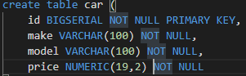
PostgreSQL
Car table
Revenir sur : https://www.mockaroo.com/
Simuler les données suivantes : id (type: Row Number), make (type: car make), model (type: car model), price (type: number)
Pour le champs money, choisir des valeurs entre 10000 et 100000 :
Sur votre ide effectuer les changements suivants :
Price en double précision
Après avoir enregistré, lancer la requête sur le Shell : \i …

Slide 56
PostgreSQL
MIN MAX AVG
select MAX(price) FROM car;
select MIN(price) FROM car;
select AVG(price) FROM car;
select ROUND(AVG(price)) FROM car;
select make, model, MIN(price) from car GROUP BY make, model;
select make, MAX(price) from car GROUP BY make;
select SUM(price) from car;
Select make, SUM(price) from car GROUP BY make;
SUM

Slide 57
PostgreSQL
ARITHMETIC OPERATORS
On pourrait faire des calculs ou des statistiques en utilisant les opérateurs arithmétiques :
select 10+2; - select 10^2 ; - select 10!;
select id, make, model, price, ROUND(price * .10, 2) from car;
select id, make, model, price, ROUND(price * .10, 2) as ten_percent from car;
Select coalesce(1);
Select coalesce(null, 1); #default value will be 1 when null
Select coalesce(null, null, null, null, 1);
ALIAS
cOALESCE

Slide 58
PostgreSQL
cOALESCE
select * from person2; #remarquer les valeurs manquantes dans email
Select COALESCE(email) from person2;
select COALESCE(email, ‘NOT PROVIDED’) from person2;

Slide 59
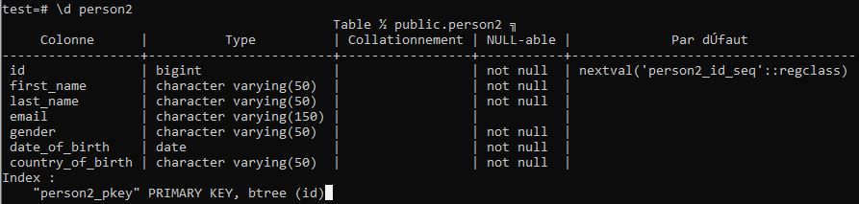
PostgreSQL
Data manipulation (ex. compute age)
\d person2;
select first_name, last_name, gender, country_of_birth, date_of_birth from person2;
select first_name, last_name, gender, country_of_birth, date_of_birth, AGE(NOW(), date_of_birth) as age from person2;
insert into person2 (id, first_name, last_name, gender, email, date_of_birth, country_of_birth) values (1, ‘first’, ‘last’, ‘Male’, ‘first@last.com’, ‘1990-01-01’, ‘Italy’);
Puis-je appeler la sécurité sociale et demander de changer mon numéro de sécurité sociale et avoir le votre ?
Primary keys

Slide 60
PostgreSQL
Primary keys _ alter table
On peut enlever la contrainte d’un table en utilisant alter table, ici on va enlever la contrainte primarey_key
ALTER TABLE person2 DROP CONSTRAINT person2_pkey;
insert into person2 (id, first_name, last_name, gender, email, date_of_birth, country_of_birth) values (1, ‘first’, ‘last’, ‘Male’, ‘first@last.com’, ‘1990-01-01’, ‘Italy’); ➔ La même exacte commande qui ne marchait pas.
\d person
select * from person2 where id = 1;
Remettre la clé primaire : ALTER TABLE person2 ADD PRIMARY KEY (id);
Il faut supprimer les lignes pour render la clé primaire : DELETE FROM person2 WHERE id = 1;
ALTER TABLE person2 ADD PRIMARY KEY (id);

Slide 61
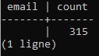
PostgreSQL
Unique constraints
select email, count(*) FROM person2 GROUP BY email; ➔ Remarquer le nombre de lignes vides
select email, count(*) FROM person2 GROUP BY email HAVING COUNT(*) > 1;
➔ Ajouter la même première ligne (le code peut être copier sur le fichier .sql) :
insert into person2 (first_name, last_name, email, gender, date_of_birth, country_of_birth) values ('Perri', 'Ateridge', 'cgrombridge0@digg.com', 'Bigender', '2021-04-04', 'Poland’);
En faisant se traitement deux fois, on essaie de créer une contrainte (unique):
ALTER TABLE person2 ADD CONSTRAINT unique_email_address UNIQUE (email);
Comment faire pour que ça marche ?
SELECT * FROM person2 where email = …
DELETE FROM person2 WHERE id = …
ALTER TABLE person2 ADD CONSTRAINT unique_email_address UNIQUE (email);
Que remarquez vous dans la commande : \d person2 ? → nextval

Slide 62
PostgreSQL
Unique constraints
Supprimer la contrainte : ALTER TABLE person2 DROP CONSTRAINT unique_email_adress;
\d person2;
ALTER TABLE person2 ADD UNIQUE (email); ➔ Ceci est une deuxième manière de rajouter une contraint en laissant postgres choisir le nom de la contrainte.
\d person2;

Slide 63
PostgreSQL
DELETE RECORDS
Supprimer toutes les entrées : DELETE FROM person2;
select * from person2;
\i C:/Users/Downloads/person2.sql;
DELETE FROM person2 where id = 1033;
DELETE FROM person2 where gender = ‘Male’ AND country_of_birth = ‘France’;
SELECT * FROM person2 where gender = ‘Male’ AND country_of_birth = ‘France’;
SELECT * FROM person2 where country_of_birth = ‘France’;

Slide 64
PostgreSQL
UPDATE RECORDS
Mettre à jour une information :
UPDATE person2 SET email = ‘update@gmail.com’ WHERE id = 2000;
select * from person2 WHERE id = 2000;
Mettre à jour deux informations ou plus :
UPDATE person2 SET email = ‘update2@gmail.com’, first_name = ‘professor’ WHERE id = 2000;
select * from person2 WHERE id = 2000;

Slide 65
jointures
Les jointures en SQL permettent d’associer plusieurs tables dans une même requête.
Cela permet d’exploiter la puissance des bases de données relationnelles pour obtenir des résultats qui combinent les données de plusieurs tables de manière efficace.
En général, les jointures consistent à associer des lignes de 2 tables en associant l’égalité des valeurs d’une colonne d’une première table par rapport à la valeur d’une colonne d’une seconde table.
Imaginons qu’une base de 2 données possède une table “utilisateur” et une autre table “adresse” qui contient les adresses de ces utilisateurs. Avec une jointure, il est possible d’obtenir les données de l’utilisateur et de son adresse en une seule requête.

Slide 66

jointures

Slide 67
PostgreSQL
FOREIGN KEYS & relationships
Pour créer des foreign keys on va d’abord supprimer les table avec la fonction :DROP TABLE …;
Vérifier en utilisant : \dt ➔ le résultat doit être vide.
https://github.com/achfeed/tuto-sql/blob/main/person-car.sql
On plusieurs tables directement d’un fichier SQL : \i C:/Users/ahamid/Downloads/person-car.sql
\d person
UPDATE person SET car_id = 2 WHERE id = 1;
UPDATE person SET car_id = 1 WHERE id = 2;
select * from person; ➔ Vous devez voir le numéro 2 apparaitre sur la clé 1.
Pour connaître la voiture de Omar il faut faire : select * from car; et regarder à quoi correspond son id.

Slide 68
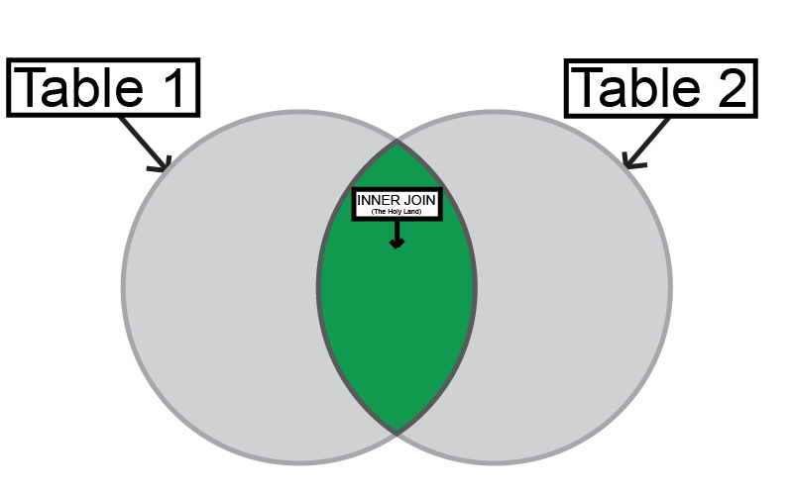
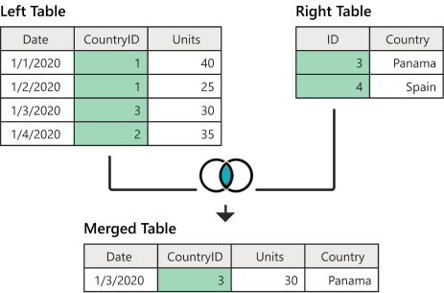
PostgreSQL
INNER JOIN

Slide 69
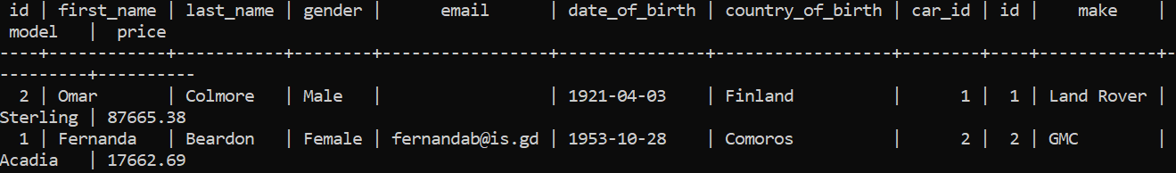
PostgreSQL
INNER JOIN
Select * from car;
Select * from person;
Select * from person JOIN car ON person.car_id = car.id;
Meilleur affichage : rentrer la commande : \x
Select * from person JOIN car ON person.car_id = car.id;

Slide 70
PostgreSQL
INNER JOIN
Select first_name, last_name, make, model, price from person JOIN car ON person.car_id = car.id;

Slide 71
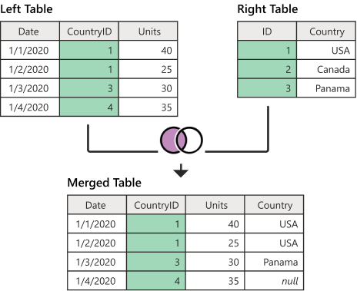
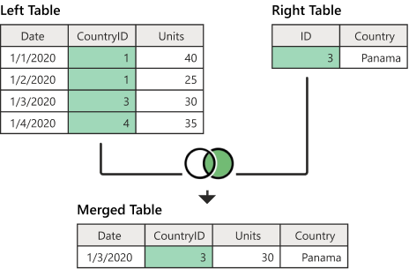
PostgreSQL
Left / right joins

Slide 72
PostgreSQL
Left / right joins
Select first_name, last_name, make, model, price from person LEFT JOIN car ON person.car_id = car.id;
La requête retourne toutes les lignes dans la table gauche avec les informations de la table droite.
Select first_name, last_name, make, model, price from person LEFT JOIN car ON person.car_id = car.id WHERE car.* is null;
Comment faire un right join ?

Slide 73


